Slide 1
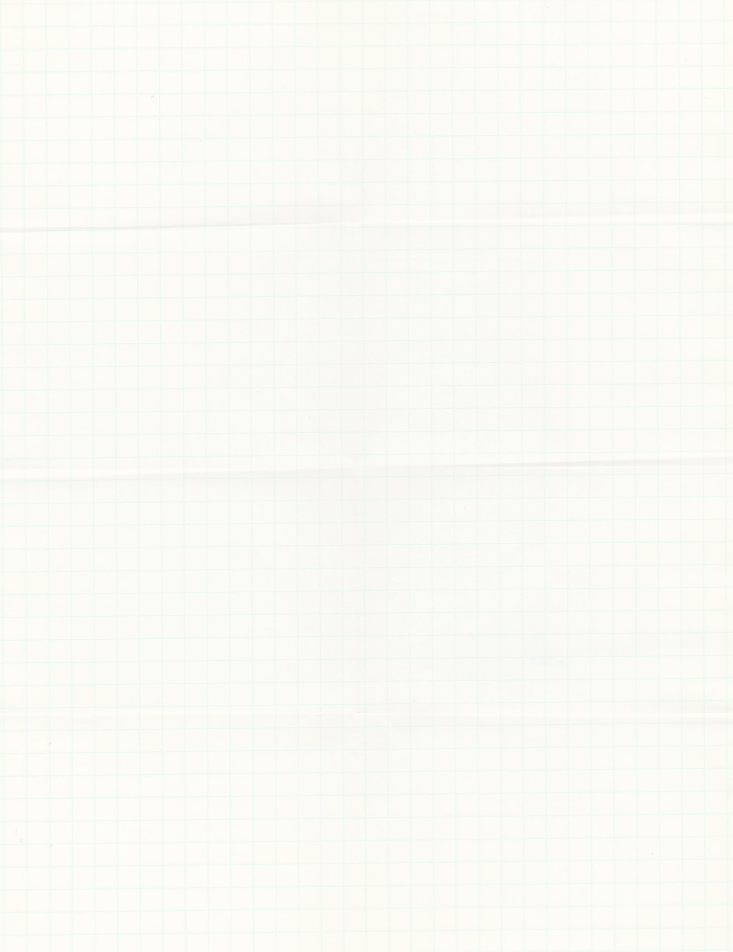


死亡又如何?
E
S
E
A
T
R
約翰福音11:17-27

Slide 2




約11:25-26
耶穌對她說：「復活在我，生命也在我。信我的人雖然死了，也必復活；凡活著信我的人必永遠不死。你信這話嗎？」

Slide 3
約11:17-18
耶穌到了，就知道拉撒路在墳墓裏已經四天了。伯大尼離耶路撒冷不遠，約有六里路。

Slide 4
約11:17-18
耶穌到了，就知道拉撒路在墳墓裏已經四天了。伯大尼離耶路撒冷不遠，約有六里路。

Slide 5
約11:17、21
耶穌到了，就知道拉撒路在墳墓裏已經四天了。伯大尼離耶路撒冷不遠，約有六里路。
馬大對耶穌說：「主啊，你若早在這裏，我兄弟必不死。(21節)

Slide 6
約11:5-6
耶穌素來愛馬大和她妹子並拉撒路。
聽見拉撒路病了，就在所居之地仍住了兩天。

Slide 7
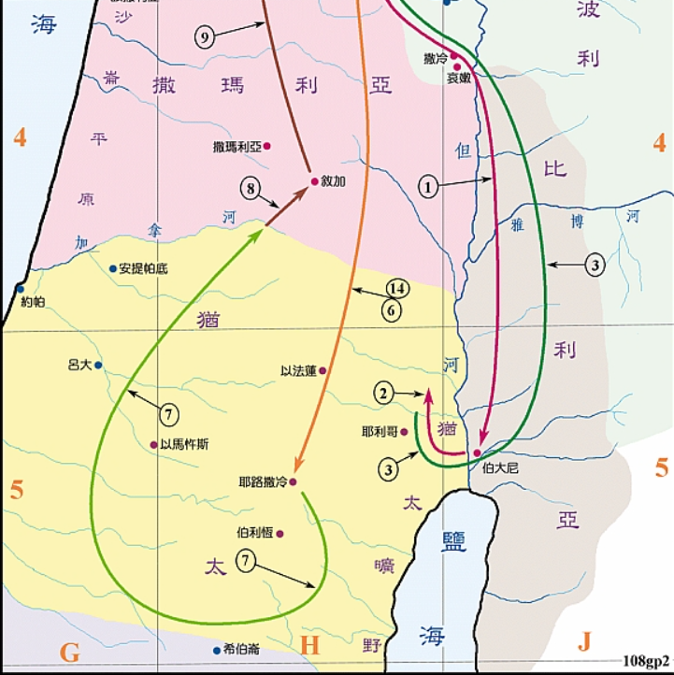

Slide 8




案件重演
日數 | 現實 | 假設 | 拉撒路死亡時序
1
2 | 耶穌留在所居之地
3
4 | 耶穌起行往伯大尼
5 |  |  | 拉撒路死了4天
使者報信
拉撒路死了
使者報信
耶穌起行往伯大尼
拉撒路死了1天
耶穌留在所居之地
耶穌到達伯大尼
拉撒路死了2天
拉撒路死了3天
耶穌到達伯大尼

Slide 9
約11:5-6
耶穌素來愛馬大和她妹子並拉撒路。
聽見拉撒路病了，就在所居之地仍住了兩天。
耶穌聽見，就說：「這病不至於死，乃是為上帝的榮耀，叫上帝的兒子因此得榮耀。」
(約11:4)

Slide 10
約11:18
耶穌到了，就知道拉撒路在墳墓裏已經四天了。伯大尼離耶路撒冷不遠，約有六里路。

Slide 11
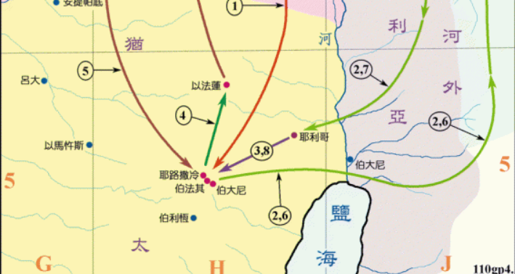

Slide 12
約11:45-53
那些來看馬利亞的猶太人見了耶穌所做的事，就多有信他的；但其中也有去見法利賽人的，將耶穌所做的事告訴他們。祭司長和法利賽人聚集公會，說：「這人行好些神蹟，我們怎麼辦呢？若這樣由著他，人人都要信他，羅馬人也要來奪我們的地土和我們的百姓。」內中有一個人，名叫該亞法，本年作大祭司，對他們說：「你們不知道甚麼。獨不想一個人替百姓死，免得通國滅亡，就是你們的益處。」他這話不是出於自己，是因他本年作大祭司，所以預言耶穌將要替這一國死；也不但替這一國死，並要將上帝四散的子民都聚集歸一。從那日起，他們就商議要殺耶穌。

Slide 13
約11:19
有好些猶太人來看馬大和馬利亞，
要為她們的兄弟安慰她們。

Slide 14
約11:19
有好些猶太人來看馬大和馬利亞，
要為她們的兄弟安慰她們。
and many of the Jews had come to Martha and Mary to console them about their brother. (NRSV)

Slide 15
約11:20
馬大聽見耶穌來了，就出去迎接他；
馬利亞卻仍然坐在家裏。

Slide 16
約11:21-22
馬大對耶穌說：「主啊，如果你早在這裡，我的兄弟就不會死了！就是現在，我也知道無論你向神求甚麼，神必賜給你。」

Slide 17
案件重演
日數 | 現實 | 假設 | 拉撒路死亡時序
1
2 | 耶穌留在所居之地
3
4 | 耶穌起行往伯大尼
5 |  |  | 拉撒路死了4天
使者報信
拉撒路死了
使者報信
耶穌起行往伯大尼
拉撒路死了1天
耶穌留在所居之地
耶穌到達伯大尼
拉撒路死了2天
拉撒路死了3天
耶穌到達伯大尼

Slide 18
約11:21-22
馬大對耶穌說：「主啊，如果你早在這裡，我的兄弟就不會死了！就是現在，我也知道無論你向神求甚麼，神必賜給你。」

Slide 19
約11:23-24
耶穌對她說：「你的兄弟必會復活。」
馬大說：「我知道在末日復活的時候，他必會復活。」

Slide 20
約11:38-39
耶穌又心裏悲歎，來到墳墓前；那墳墓是個洞，有一塊石頭擋著。耶穌說：「你們把石頭挪開。」那死人的姊姊馬大對他說：「主啊，他現在必是臭了，因為他死了已經四天了。」

Slide 21
約11:25-26
耶穌對她說：「復活在我，生命也在我。信我的人雖然死了，也必復活；凡活著信我的人必永遠不死。你信這話嗎？」

Slide 22
約11:25-26
耶穌對她說：「復活在我，生命也在我。信我的人雖然死了，也必復活；凡活著信我的人必永遠不死。你信這話嗎？」
I am the resurrection and the life.
(NRSV)

Slide 23
約壹5:12
人有了上帝的兒子就有生命，
沒有上帝的兒子就沒有生命。

Slide 24
約11:25-26
耶穌對她說：「復活在我，生命也在我。信我的人雖然死了，也必復活；凡活著信我的人必永遠不死。你信這話嗎？」

Slide 25
約11:25-26
耶穌對她說：「復活在我，生命也在我。信我的人雖然死了，也必復活；凡活著信我的人必永遠不死。你信這話嗎？」

Slide 26
約11:25-26
復活 — 信我的人雖然死了，也必復活；
生命 — 凡活著信我的人必永遠不死。

Slide 27
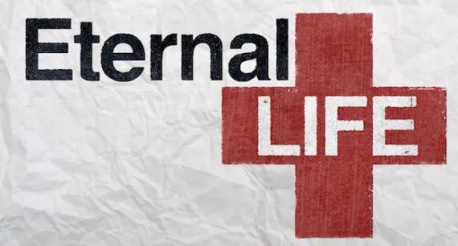

Slide 28
約11:25-26
耶穌對她說：「復活在我，生命也在我。信我的人雖然死了，也必復活；凡活著信我的人必永遠不死。你信這話嗎？」

Slide 29
約11:27
馬大說：「主啊，是的，我信你是基督，是上帝的兒子，就是那要臨到世界的。」

Slide 30
死亡又如何?
E
S
E
A
T
R
約翰福音11:17-27

Slide 31



死亡又如何?
E
S
E
A
T
R
約翰福音11:17-27

